Slide 1
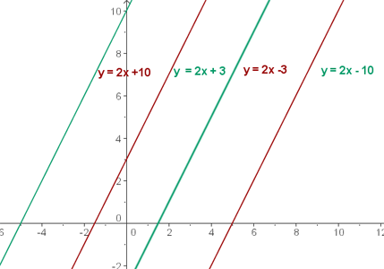
FUNCION AFIN
La función afín es del tipo:
y = mx + n
-m es la pendiente de la recta.
-La pendiente es la inclinación de la recta con respecto al eje de abscisas.
-Dos rectas paralelas tienen la misma pendiente.

Slide 2
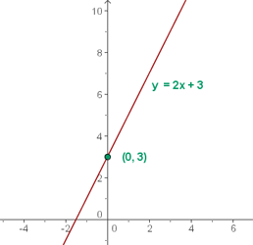
n es la ordenada en el origen y nos indica el punto de corte de la recta con el eje de ordenadas.

Slide 3
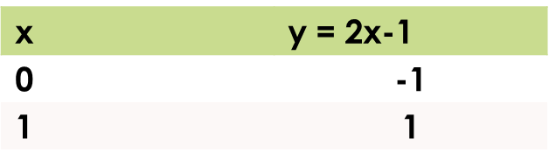
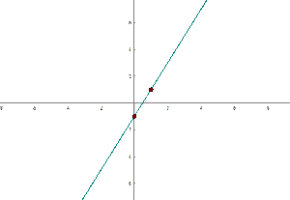
Crecimiento
y = 2x - 1

Slide 4
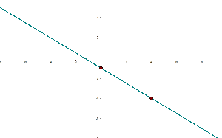

Decrecimiento
y = -¾x - 1
x | y = -¾x-1
0 | -1
4 | -4

